Slide 1
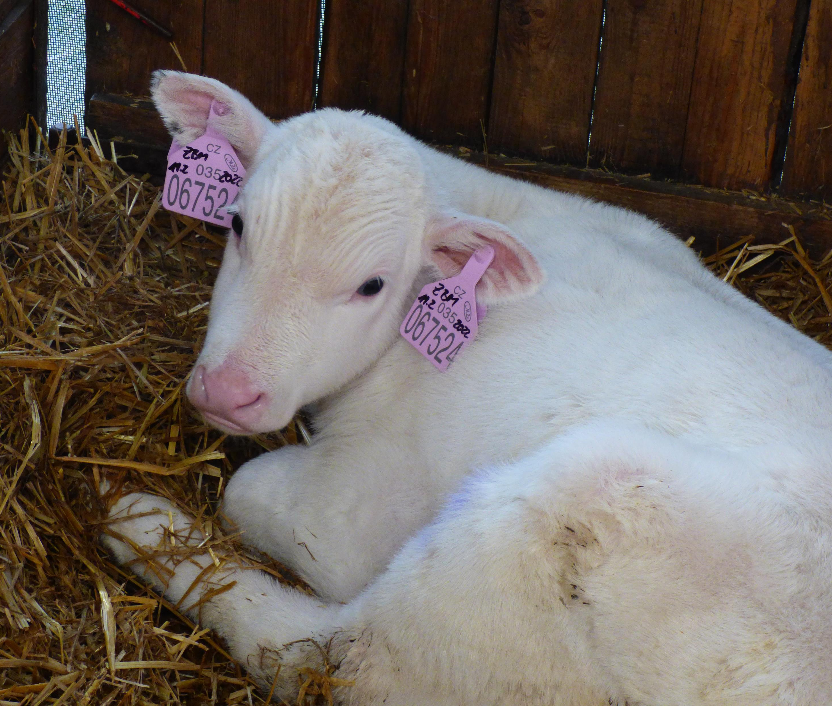
ZÁKLADNÍ ŠKOLA A MATEŘSKÁ ŠKOLA BLÍŽEJOV Zootechnička
Zpracovala: Tereza Pezlová
Datum: 30.5.2022
Ročník: IX.

Slide 2
Prohlášení
Prohlašuji, že jsem závěrečnou práci zpracovala samostatně z použití literatury a ostatních zdrojů v ní uvedených
Poděkování
Tímto bych chtěla poděkovat panu učiteli Wiesnerovi za pomoc při závěrečné práci, paní učitelce Křížové za její opravu a paní učitelce Dostálové za pomoc s přeložením mé anotace do anglického jazyka. Také děkuji paní zootechničce Zdeně Zídkové, která mě provedla po farmě ve Březí a odpověděla na všechny otázky k prvnímu rozhovoru. A také děkuji Janě Müllerové za odpovědi na otázky k druhému rozhovoru.
Anotace
Jmenuji se Tereza Pezlová, je mi 15 let a bydlím v Osvračíně. Navštěvuji Základní školu
v Blížejově od roku 2018. Budu chodit na střední školu do Horšovského Týna a chtěla bych
studovat agropodnikání. Chtěla bych být zootechnička. Moje koníčky jsou ježdění na koni,
čtení, volejbal.
My name is Tereza Pezlová, I´m 15 years old and I live in Osvračín. I have attended primary school in Blížejov since 2018. I´m going to go to high school in Horšovský Týn and I would to study agribusiness. I would like to be zootechnician. I´m interested in horse riding, reading, volleyball.
Moto
„První a obdivuhodné řemeslo je zemědělství, kováře bych dal na druhé místo, tesařské na třetí.“
Jean Jacques Rousseau

Slide 3
Obsah
Úvod: Vybrané povolání
Stať: Vhodné studium
Předpoklady
Návštěva pracoviště
Rozhovor č. 1
Rozhovor č. 2
Závěr: Zhodnocení práce zootechnika

Slide 4
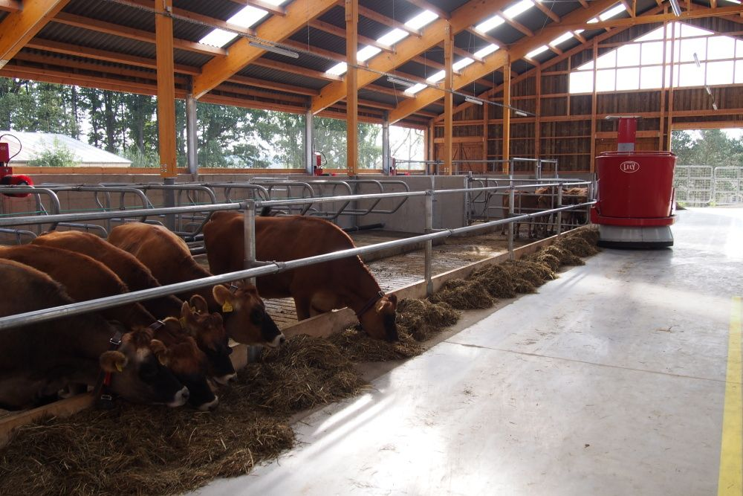
Vhodné studium
Obor agropodnikání s maturitou

Slide 5
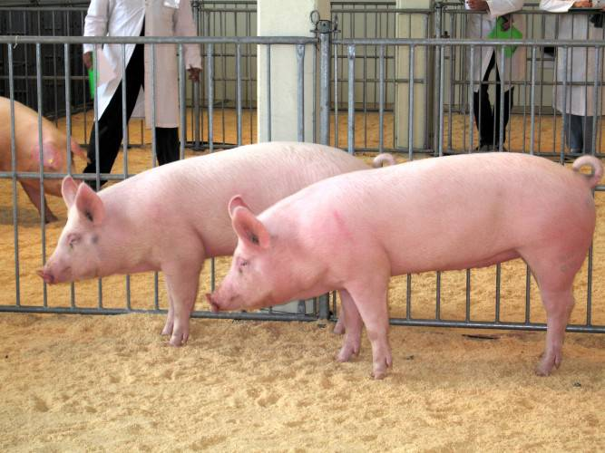
Předpoklady
Nemít strach ze zvířat
Zodpovědnost
Vedení zaměstnanců
Obsluha strojů
Správa farmy

Slide 6
Návštěva pracoviště
Farma ve Březí
350 dojných krav plemene brown swiss, černostrakatý a červenostrakatý holštýnský skot
Průměrná dojnost 10 860 litrů/rok
Fanatička: šampionka výstavy Přerov 2005

Slide 7
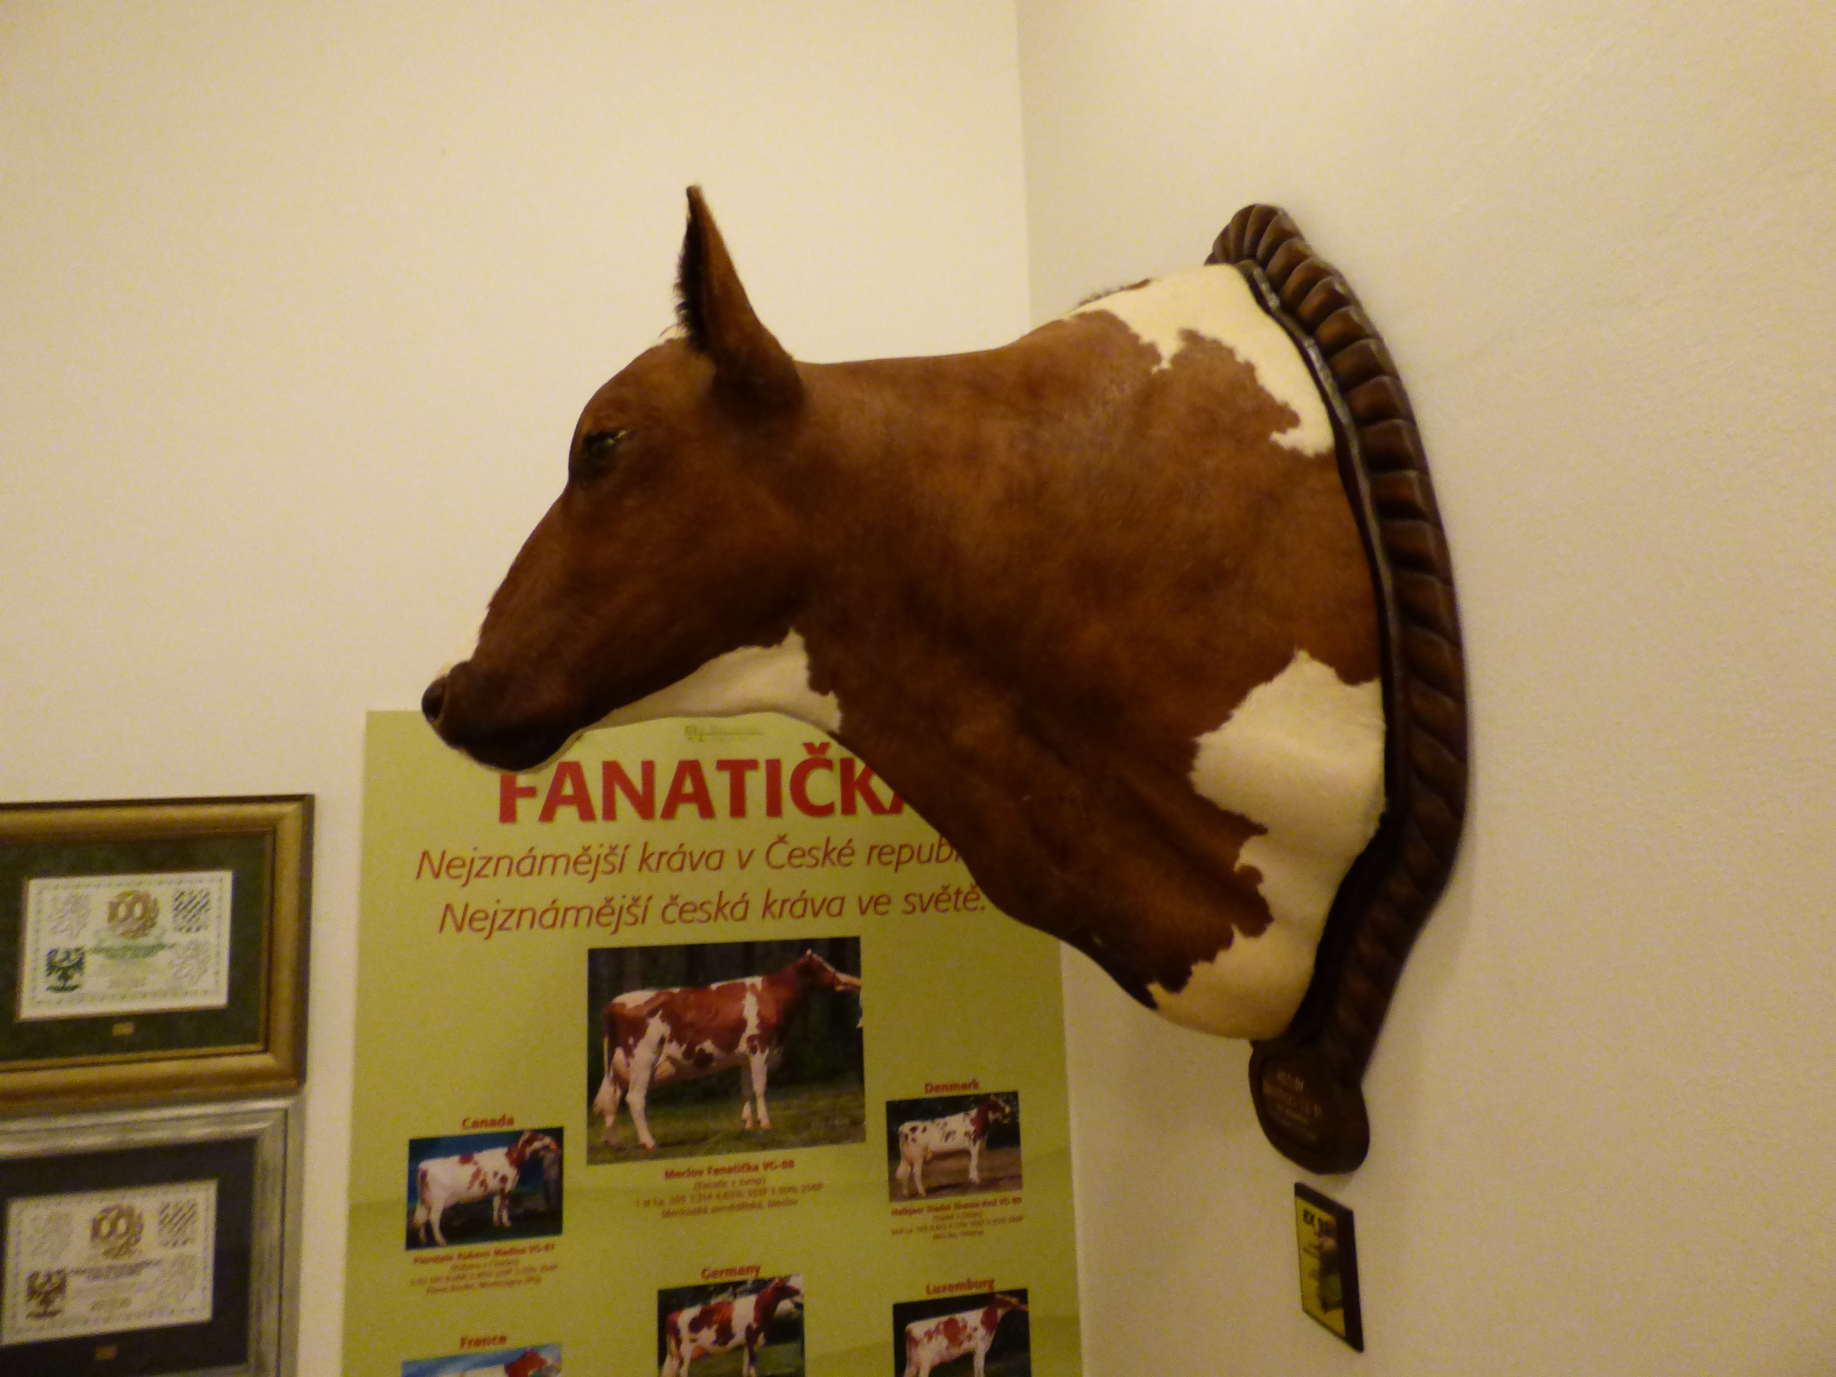
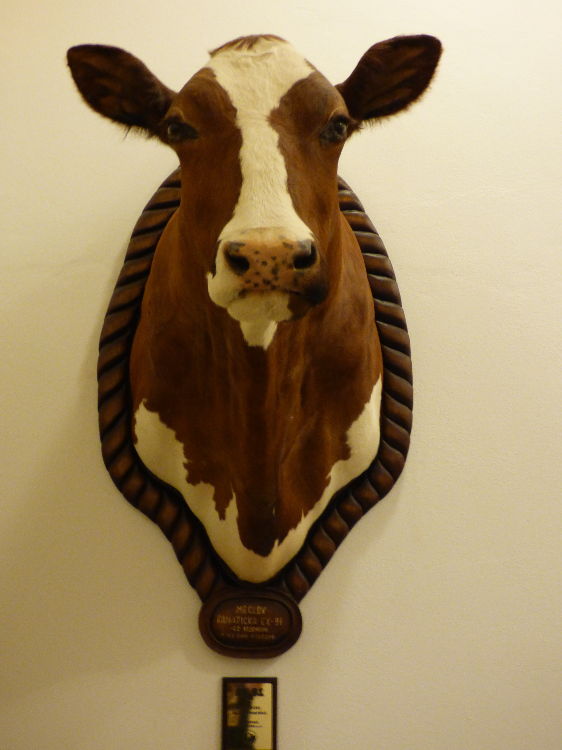
Fanatička

Slide 8
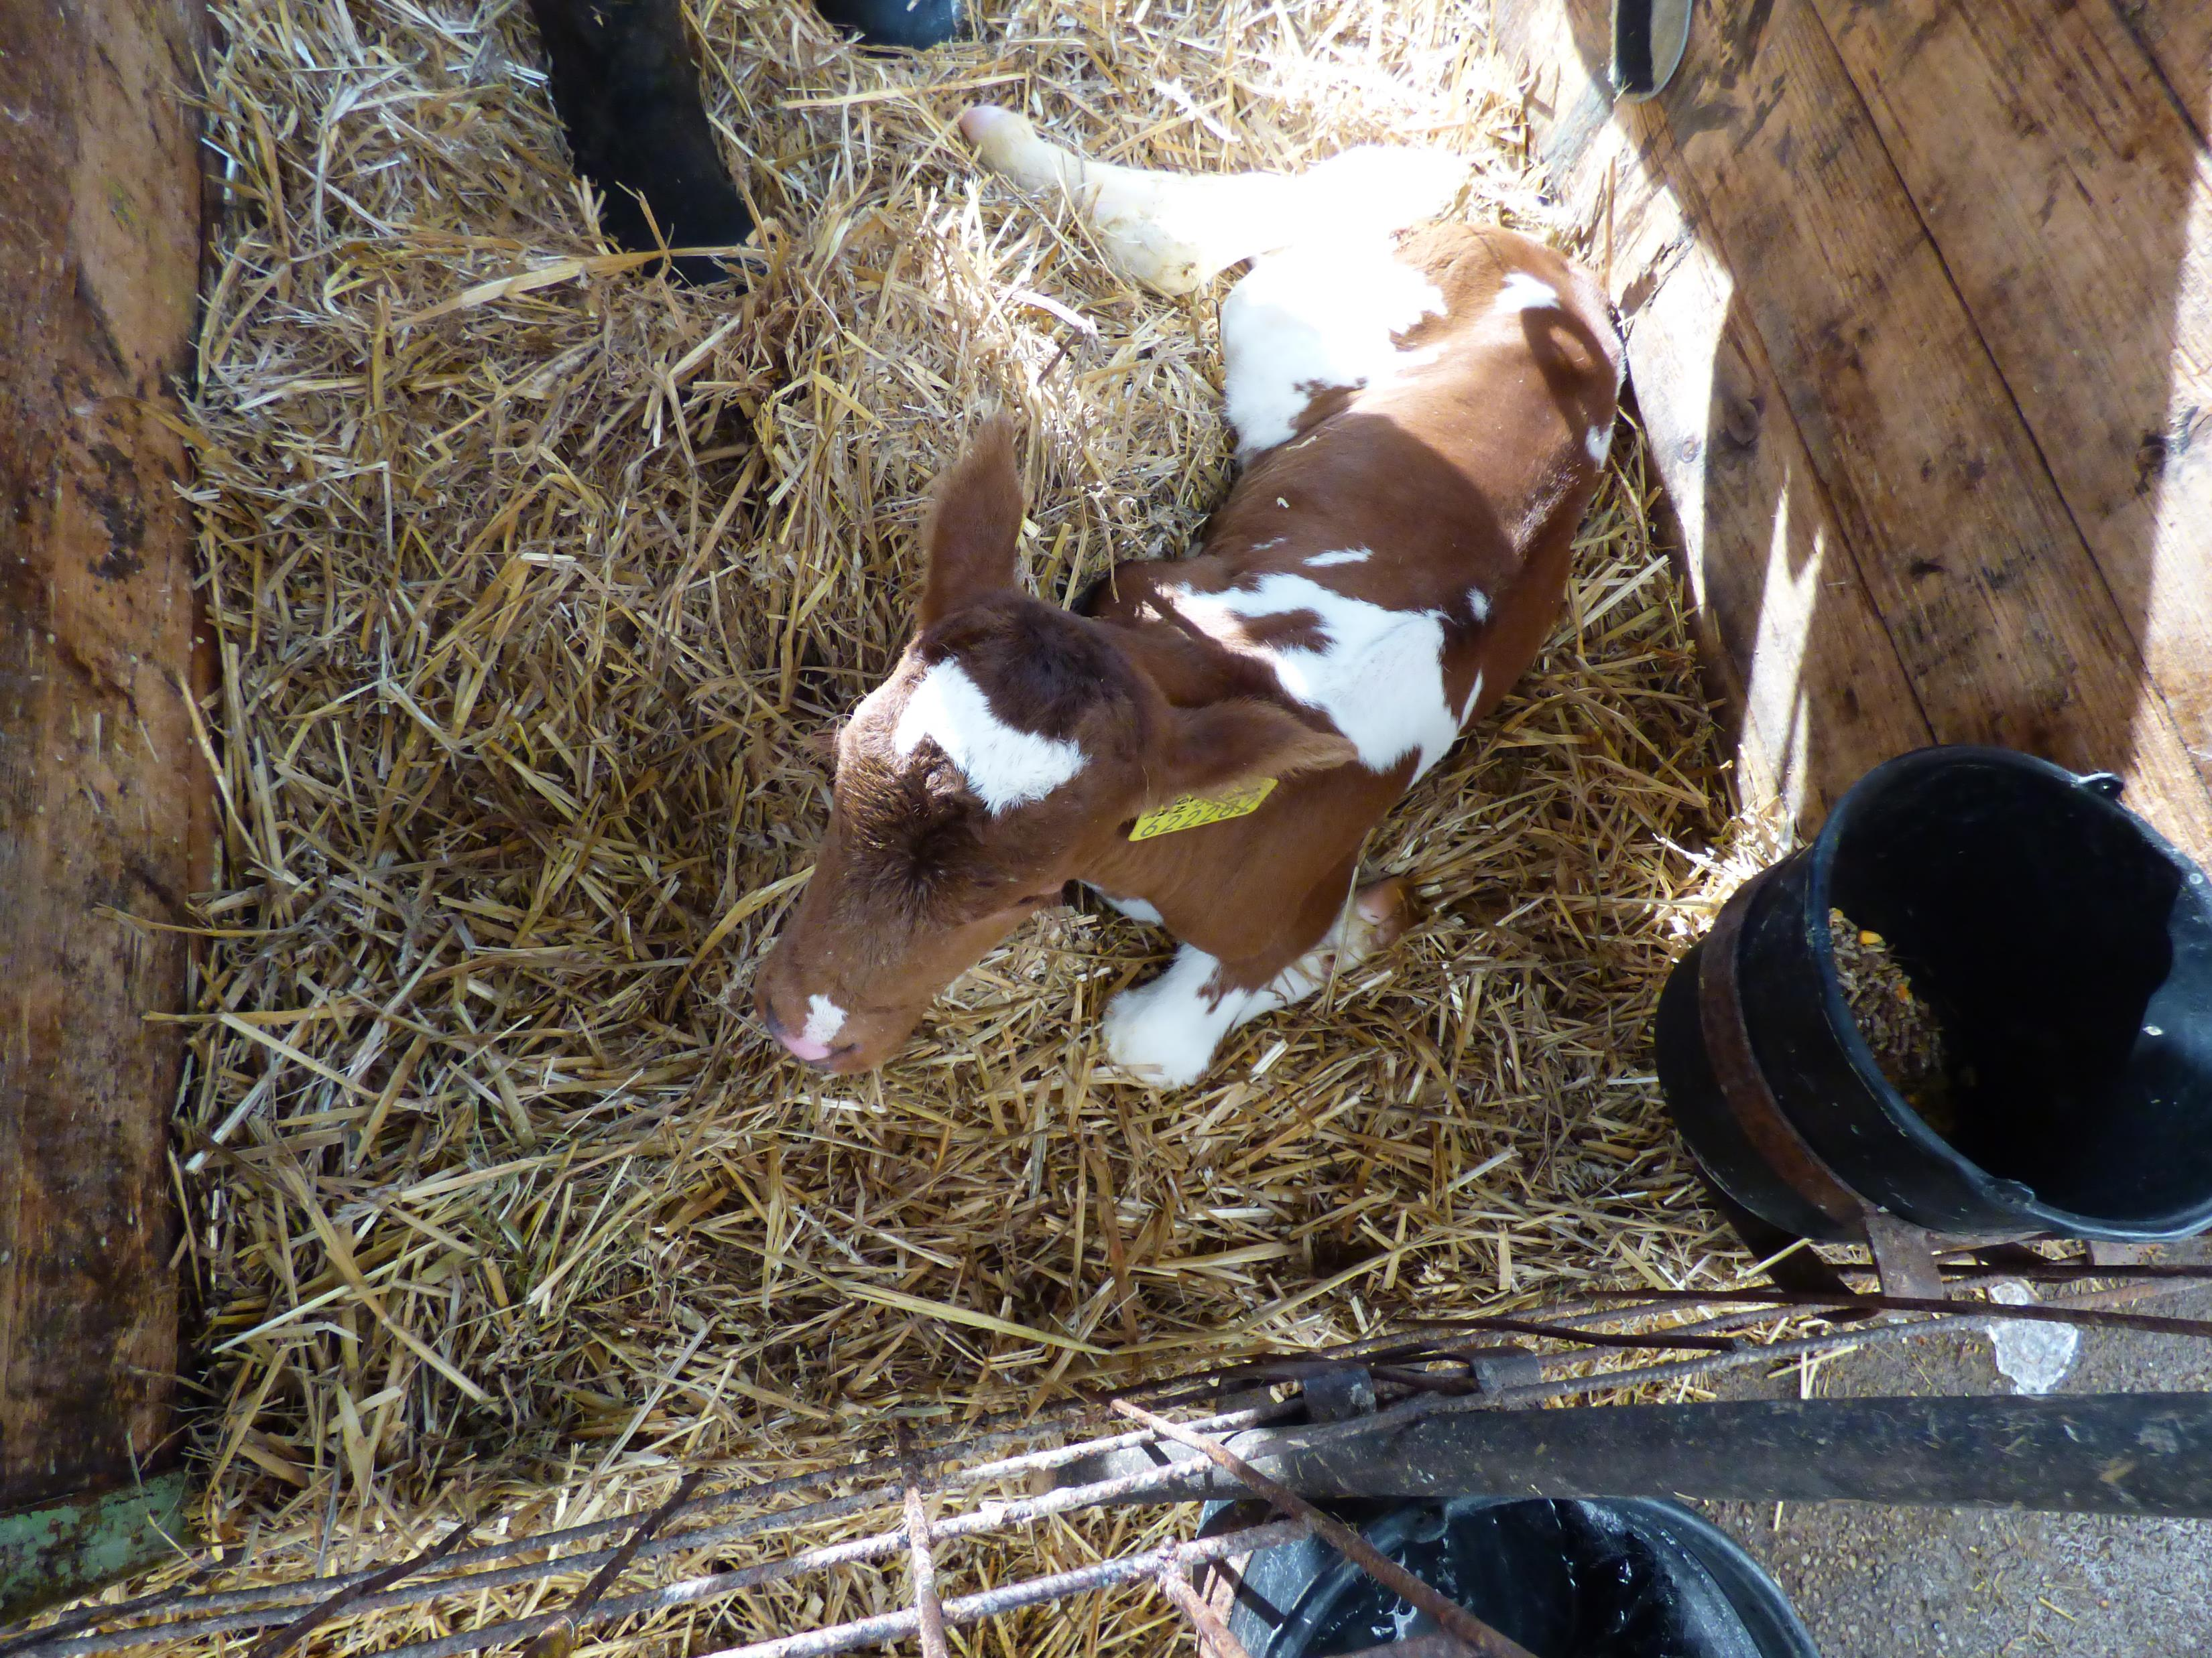
Rozhovor č. 1
Zdena Zídková: zootechnička na farmě ve Březí
Každý den je originální
Oblíbenkyně: 3 měsíční tele Žofinka
Jalovičky: zůstávají nebo jdou do Třebnic
Býčci: prodej po dvou měsících

Slide 9
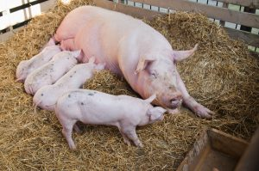
Rozhovor č. 2
Jana Müllerová: bývala zootechnička v Mašovicích
Chov prasnic
Každý den je originální

Slide 10
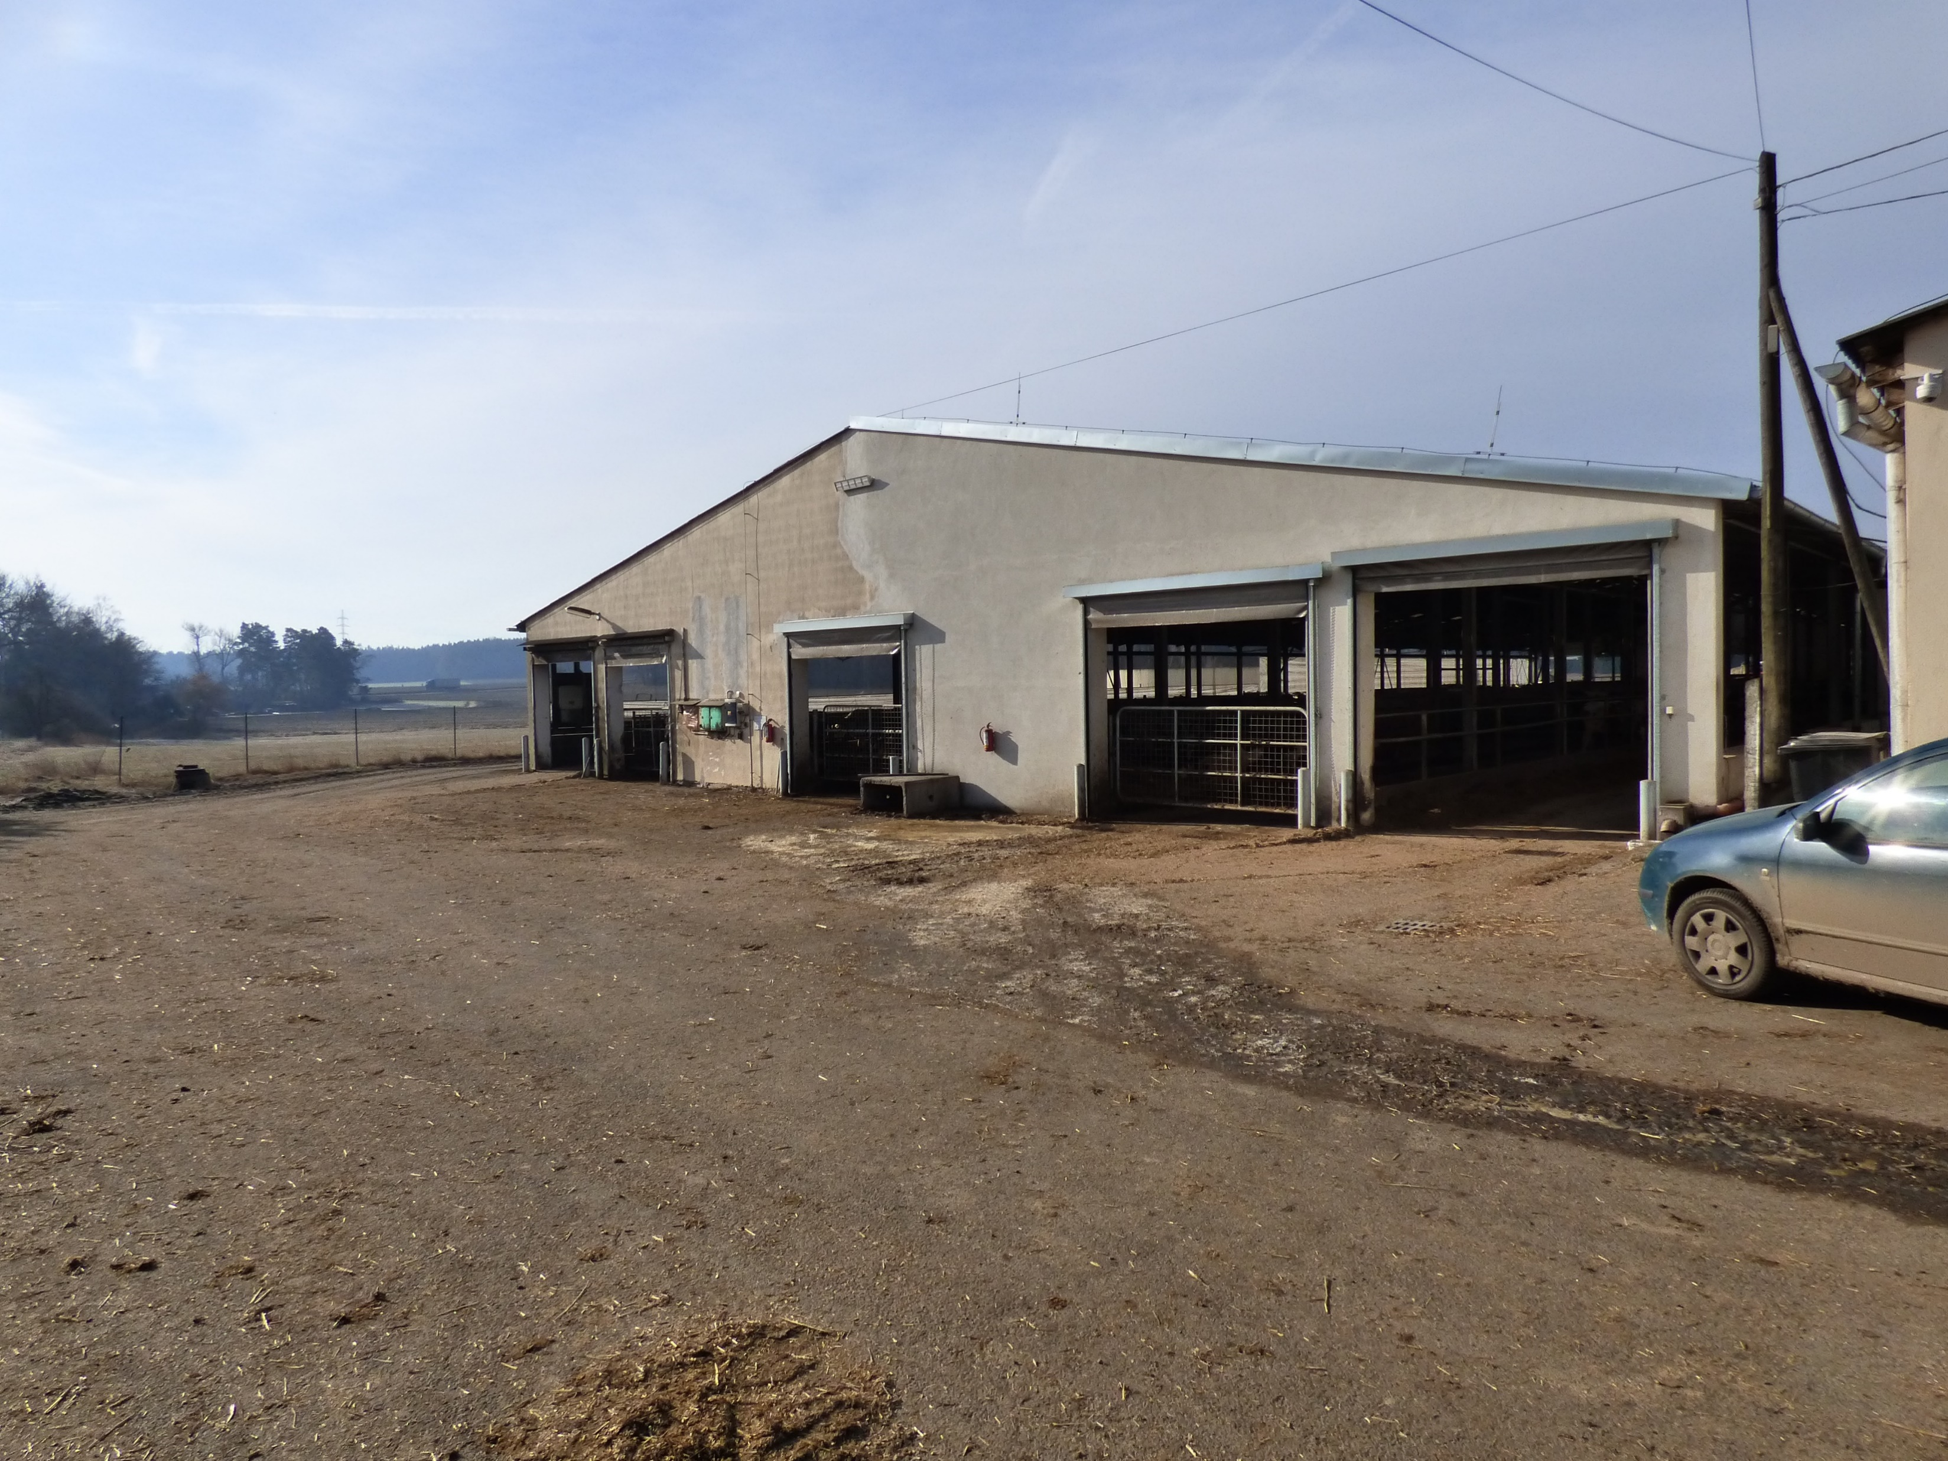
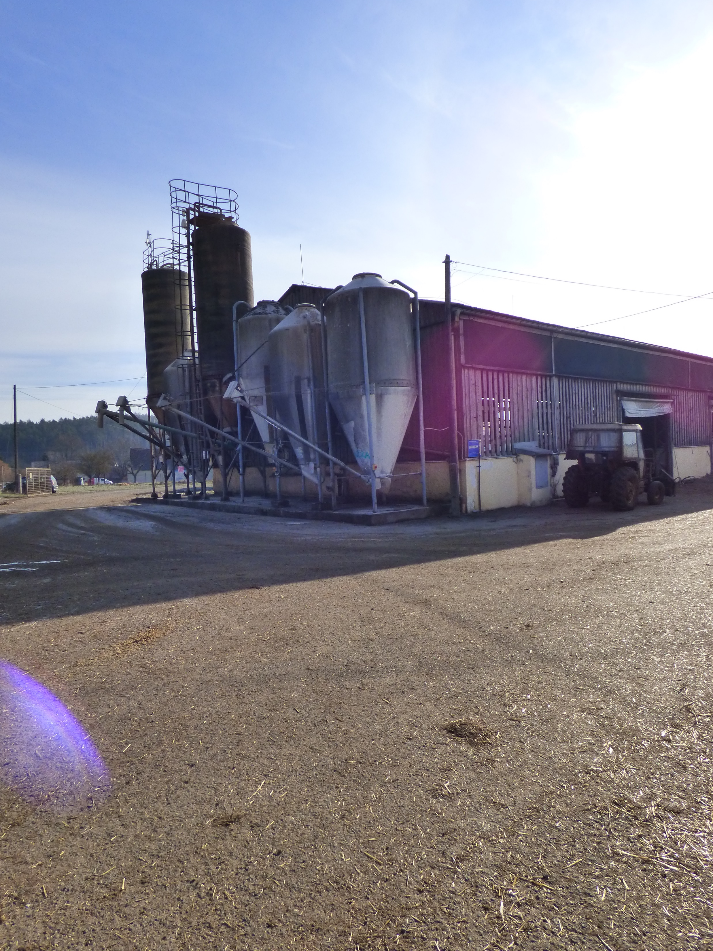
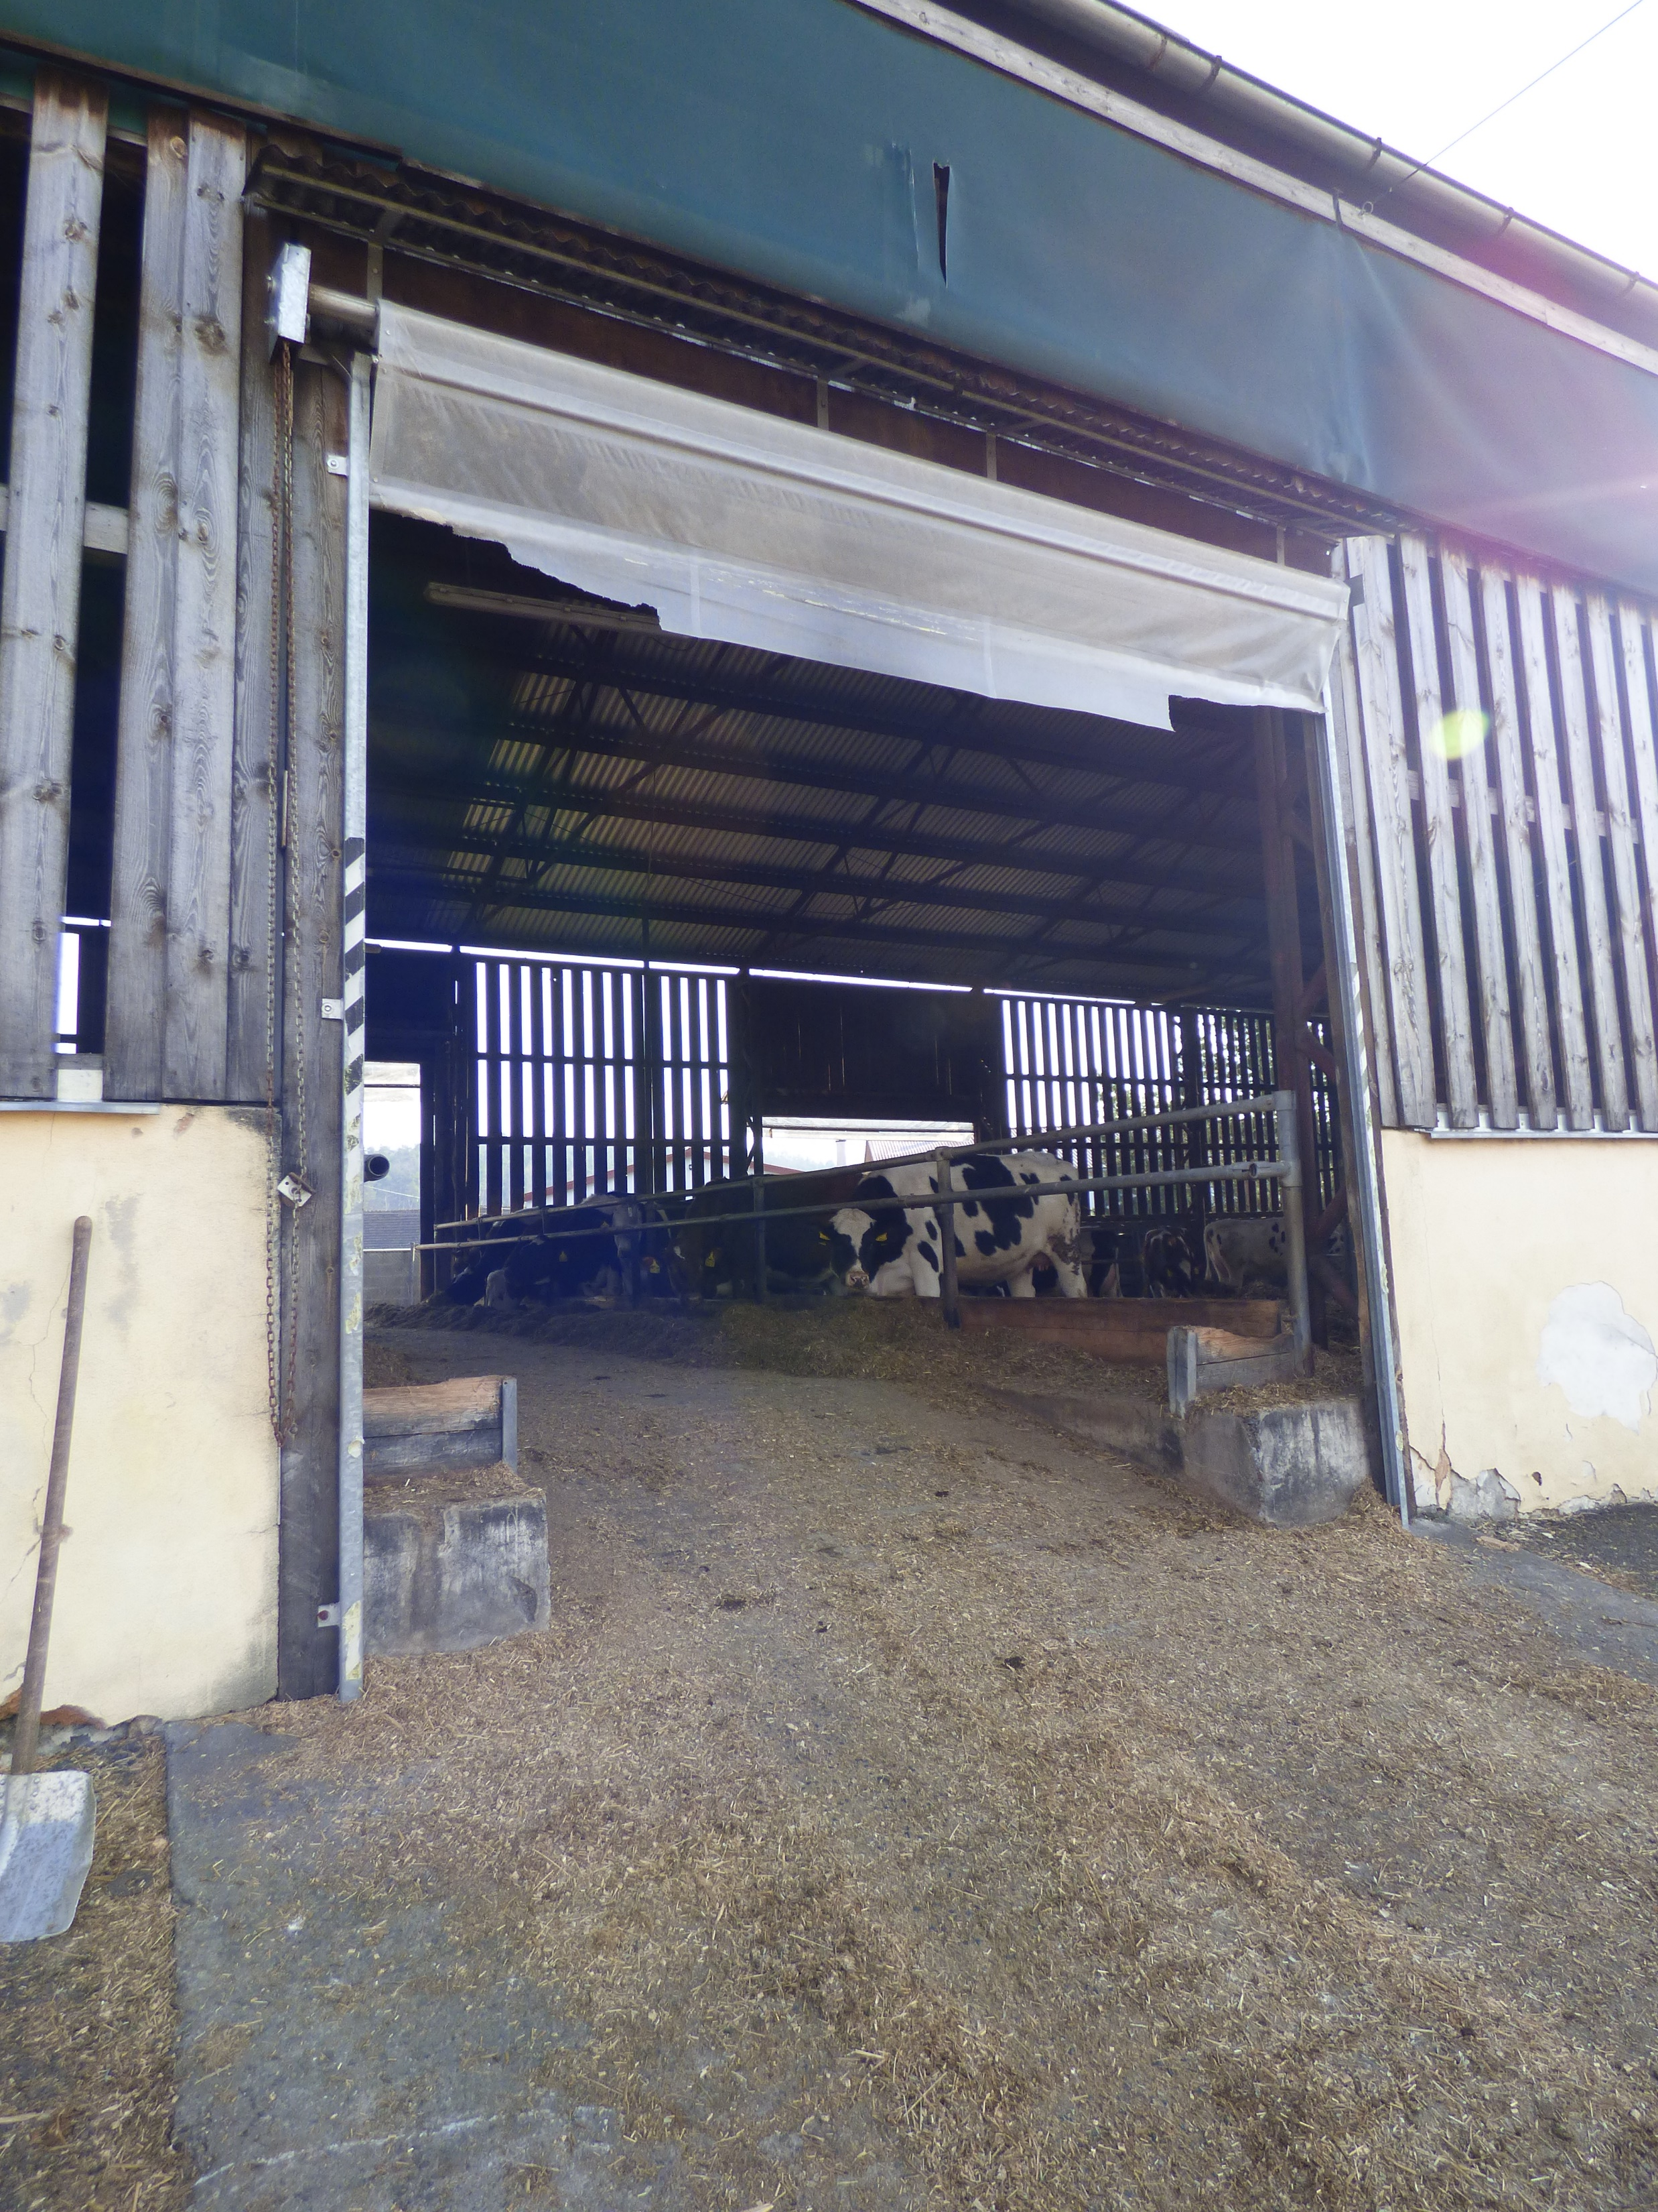
Fotografie farmy

Slide 11
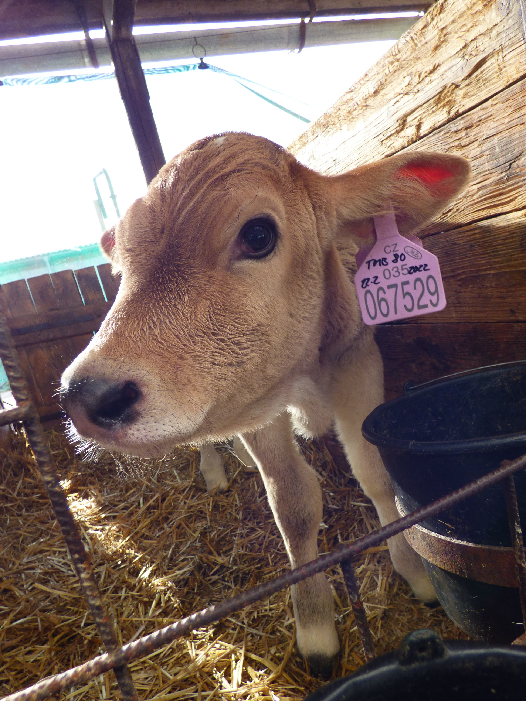
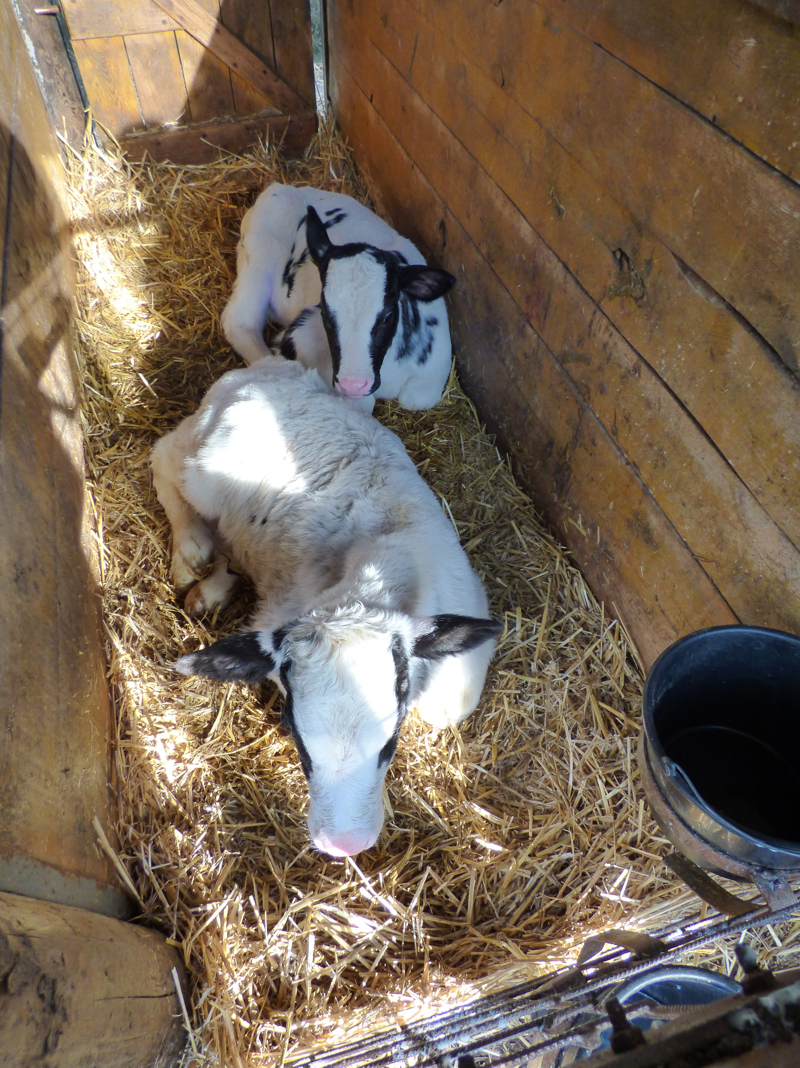
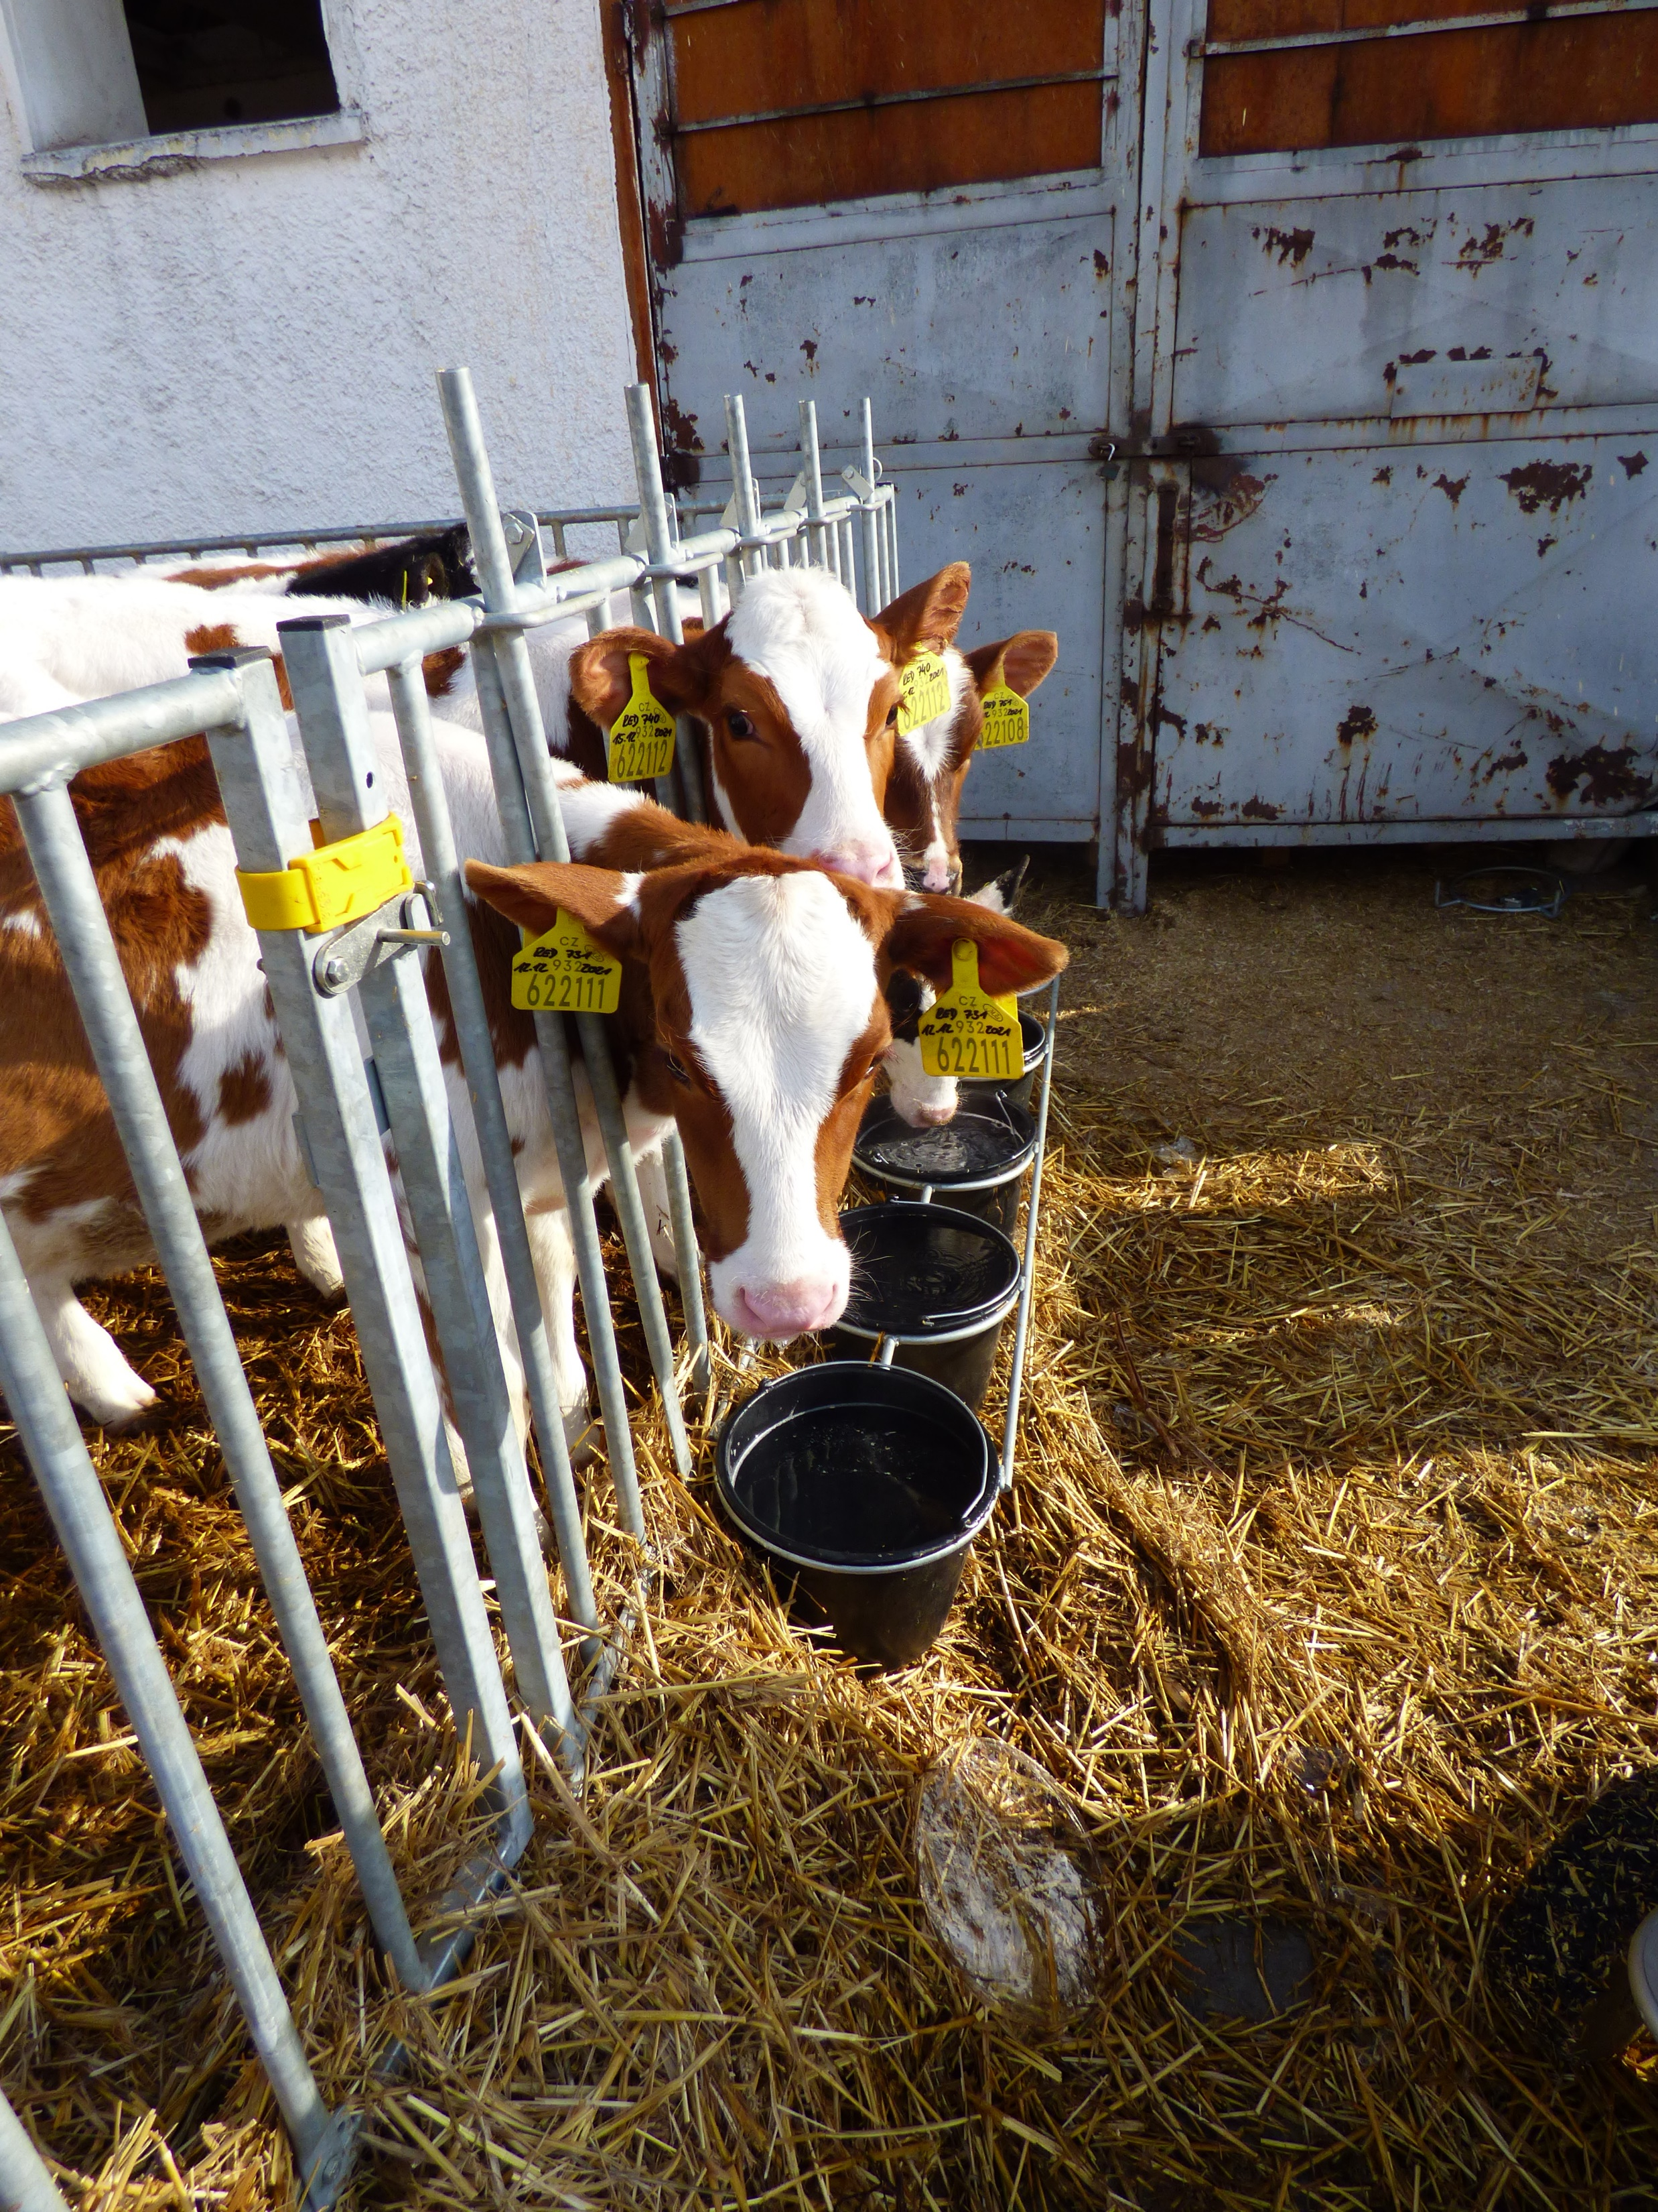
Fotografie telat

Slide 12
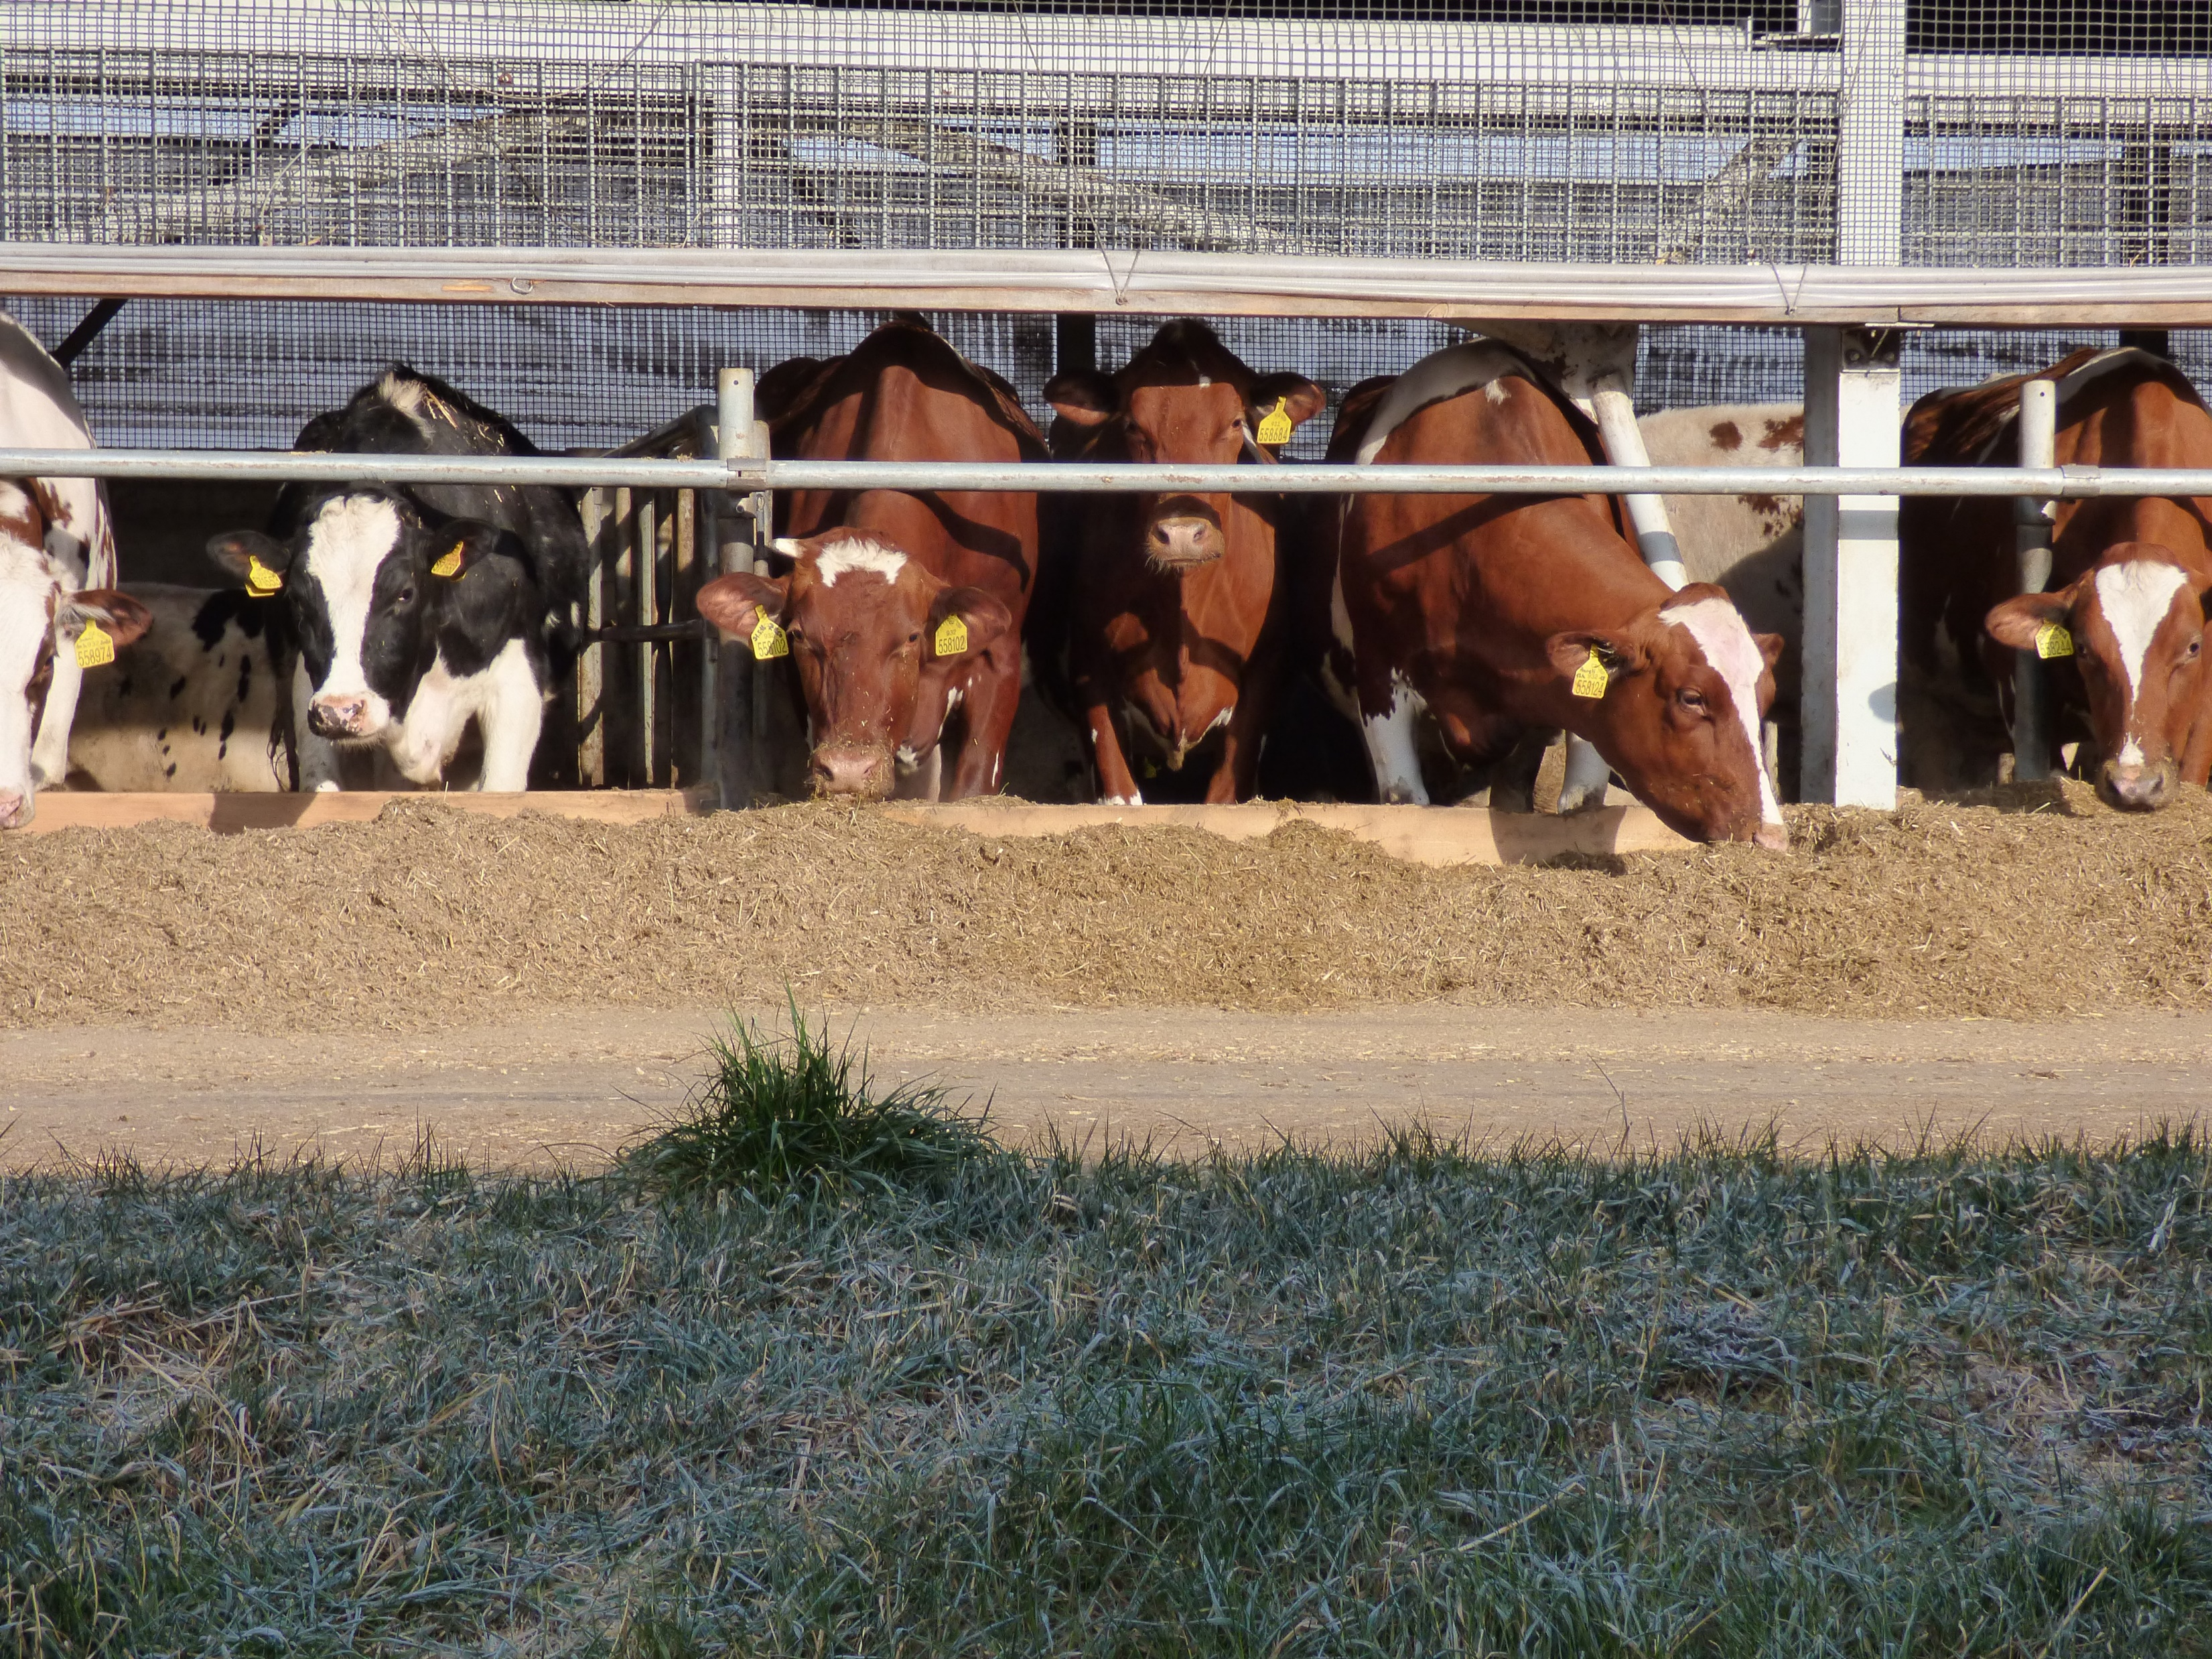
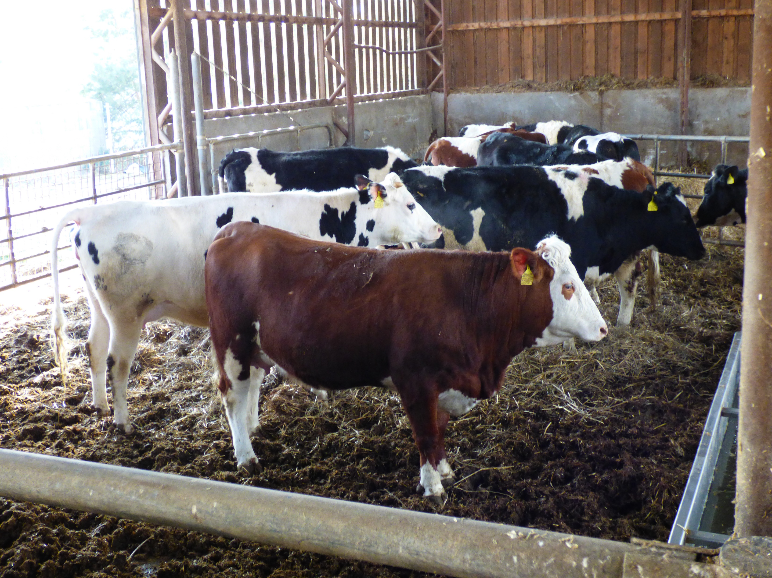
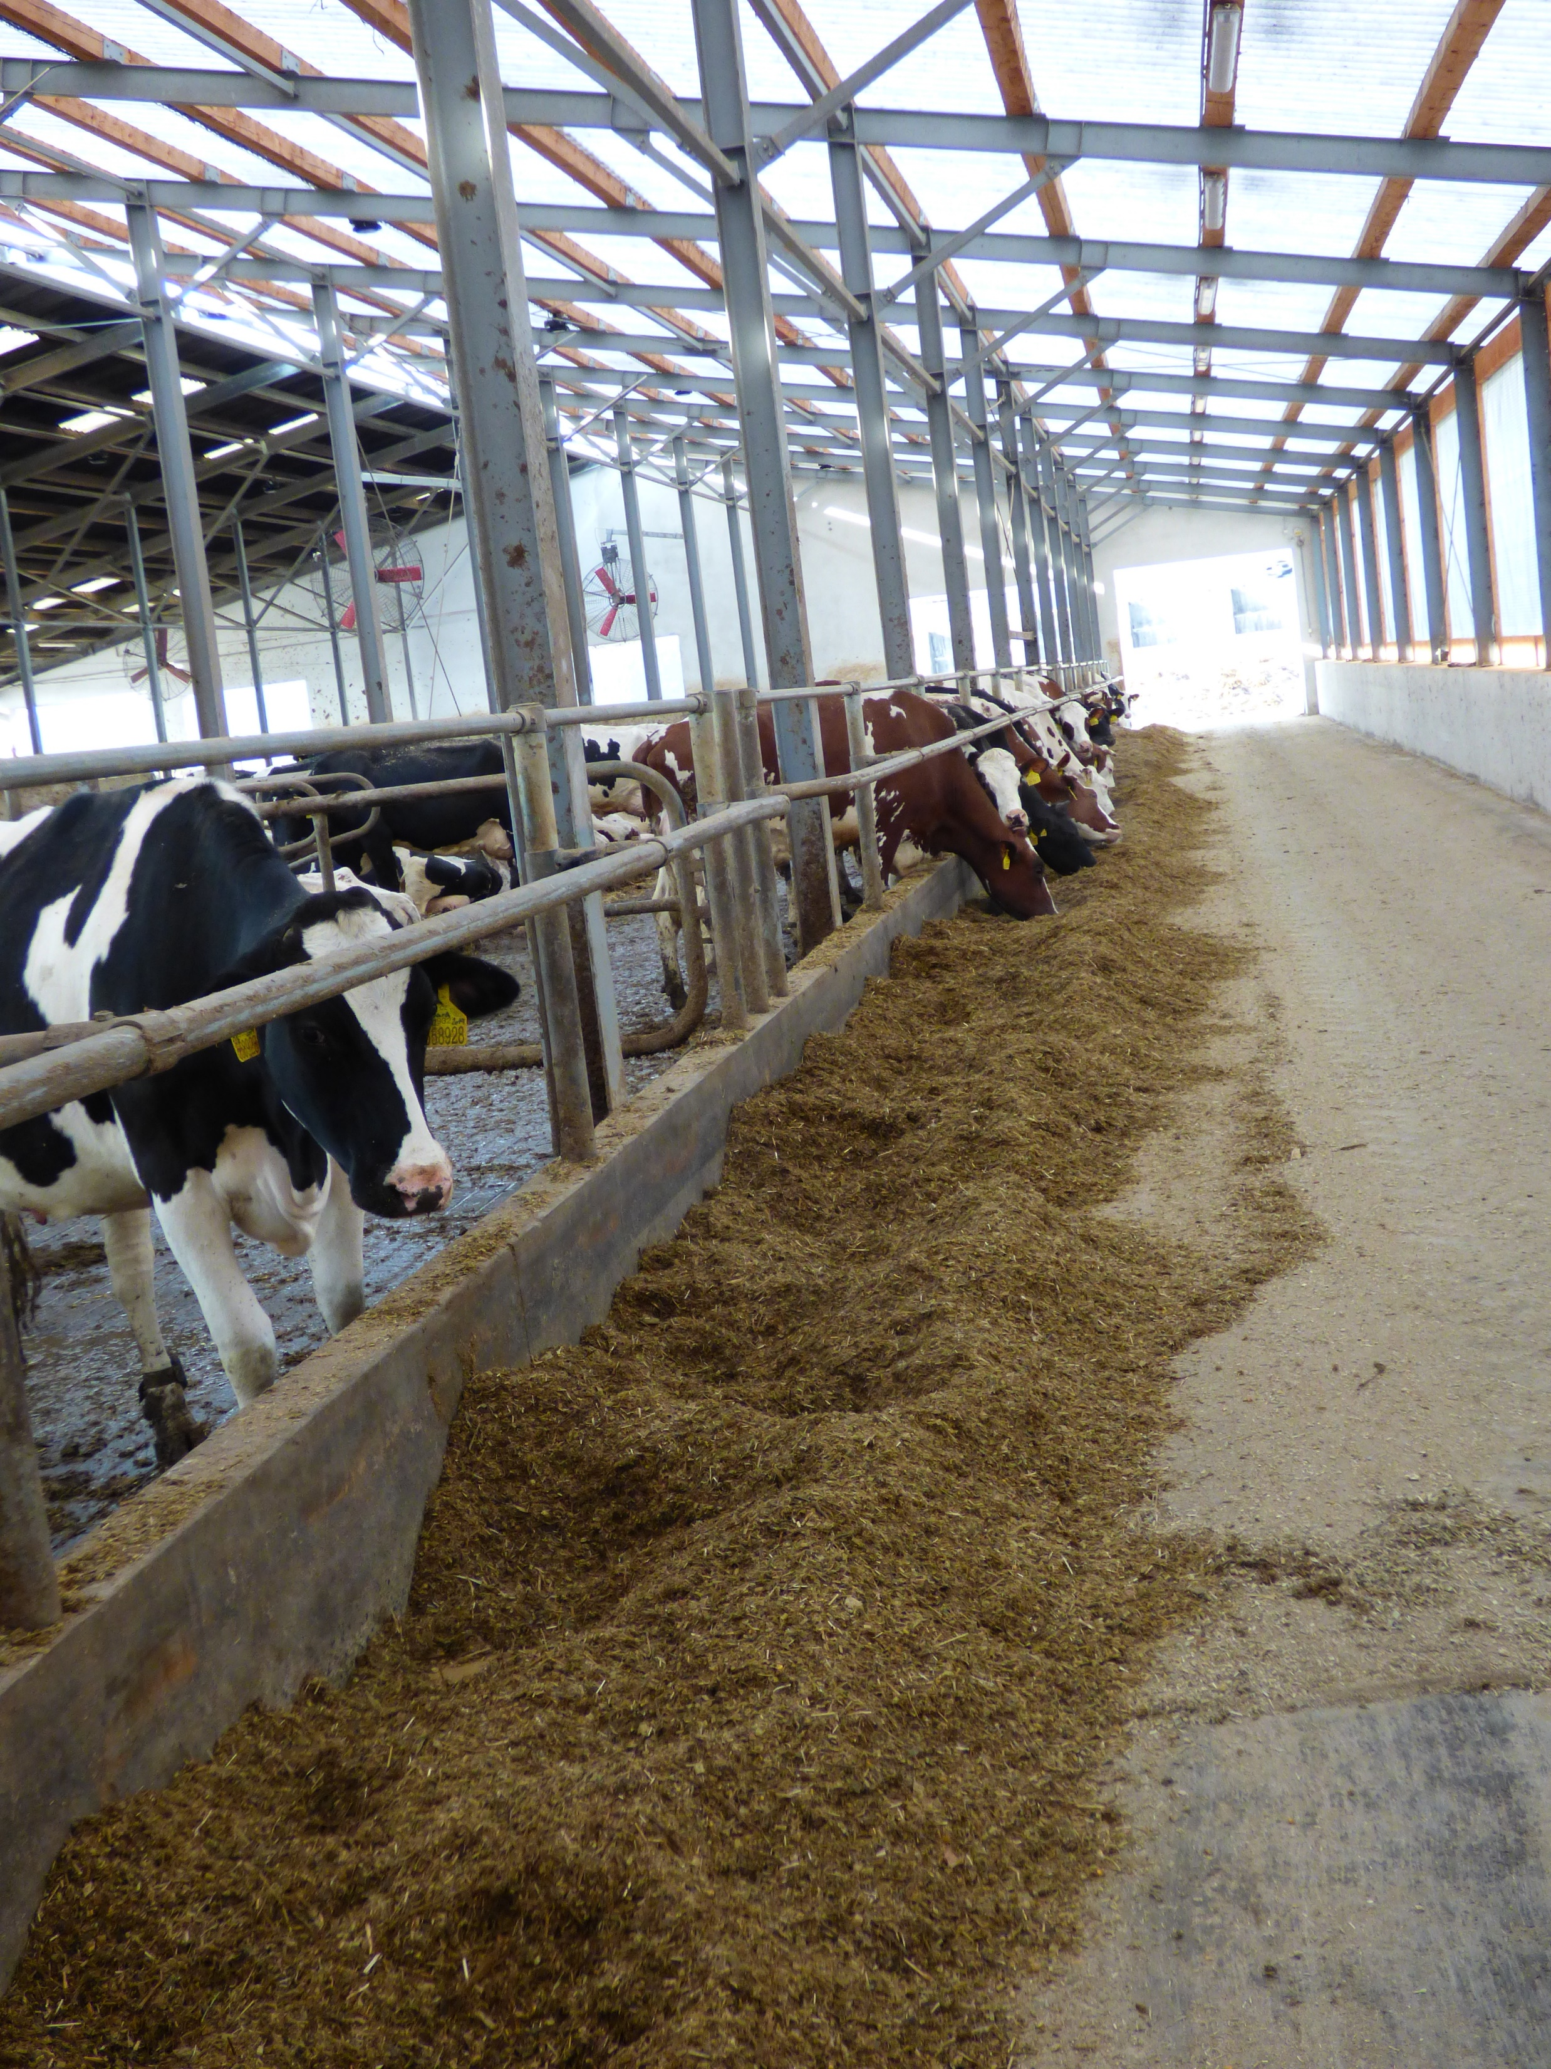
Fotografie krav

Slide 13
Závěr
Lepší je práce se zvířaty, než s lidmi
Je zajímavá
Není monotónní

Slide 14
Zdroje
Živočišná výroba | Meclovská zemědělská a.s. (meclovska.cz)
Agronom i zootechnik – společnost Agro 2000 vychovává odborníky ve vlastní škole, Národní pedagogický institut České republiky (dříve Národní ústav pro vzdělávání) (npi.cz)
Inizia l’allevamento dei suini transgenici: via libera del Consiglio Superiore della Sanità (direttanews.it)
Školní statek Horšov má novou robotickou stáj | ZPRÁVY - Plzeň | REGIONPLZEN.CZ
Co prasata jedí | Zde je to, co je třeba vědět (rurallivingtoday.com)

Slide 15
Děkuji za pozornost

